Slide 1

neo4j
Juan Casado Ballesteros
Gino Cocolo Rodríguez

Slide 2
Problema existente
Las bases de datos son lentas resolviendo relaciones
Muchas de ellas impiden incluso realizar esta operación
Los índices no siempre son una solución

Slide 3
Solución

Slide 4
Como resuelve el problema
Centrar la estructura de la base de datos en las relaciones
Utilizar indirecciones en lugar de búsquedas para acceder a la información

Slide 5
Ventajas
La resolución de las relaciones es mucho más rápida
El tiempo que se tarda en resolver una relación crece de forma lineal con la cantidad de datos A DEVOLVER EN LA CONSULTA.

Slide 6
Desventajas
Recomendación de moderar el tamaño de los nodos
Las consultas no son transaccionales

Slide 7
neo4j

Slide 8
Modelo de datos
:Etiquetas
()-[Relaciones]-()
Nodos : {
propiedades
}

Slide 9
Cypher
Lenguaje muy expresivo diseñado para manejar grafos
LOAD CSV FROM "file:///node4jNames.csv" AS personas
CREATE (:Persona{nombre: personas[0], edad: personas[1]})
LOAD CSV FROM "file:///node4jProducts.csv" AS productos
CREATE (:Producto{nombre: productos[0], precio: productos[1]})
LOAD CSV FROM "file:///node4jSales.csv" AS sales
MATCH (persona :Persona), (producto :Producto)
WHERE persona.nombre=sales[0] AND producto.nombre=sales[1]
CREATE (persona)-[:Compra]->(producto)

Slide 10
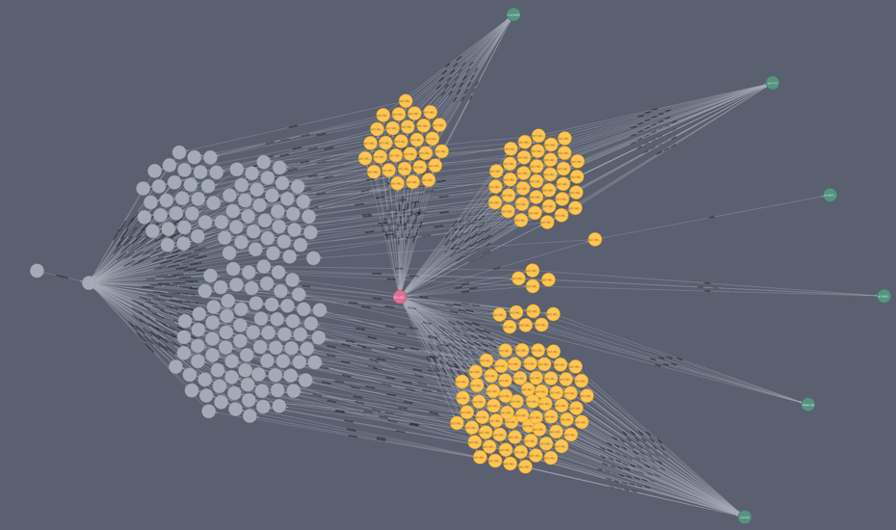
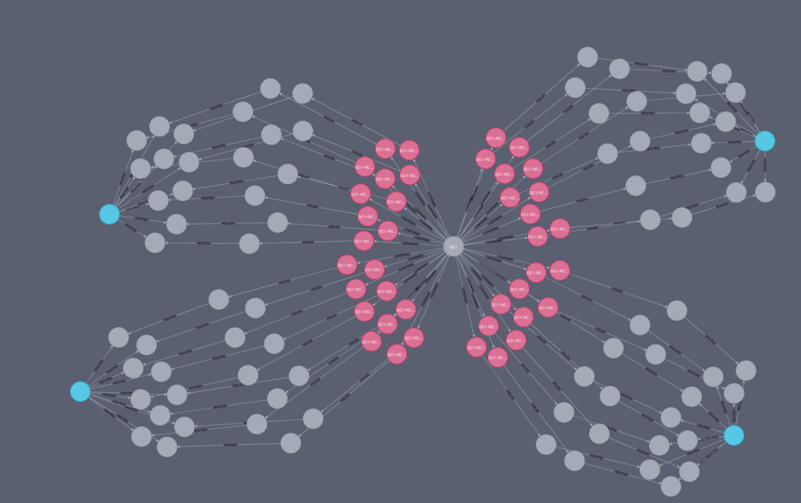
Otras características
Lista para replicación grantizando alta disponibilidad y posibilidad de relizar transacciones, NO CONSISTENCIA
Grandes capacidades para visualizar los datos

Slide 11
Demostración

Slide 12
docker
docker run --publish=7474:7474 --publish=7687:7687 neo4j:4.0

